Slide 1
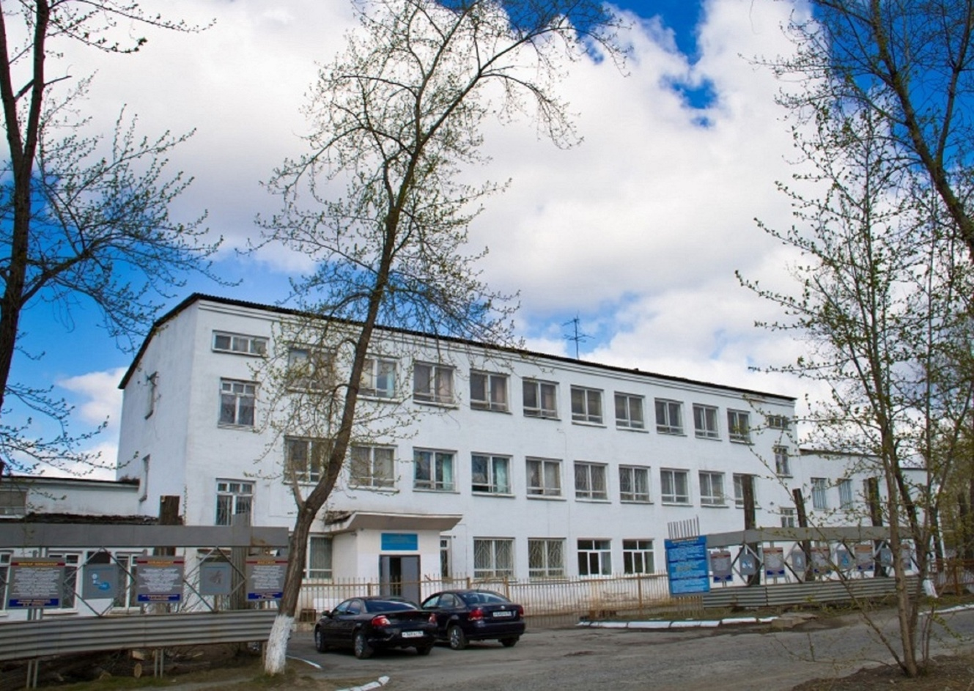
Наша профессия- наше призвание
ГАПОУСО
«Красноуральский многопрофильный техникум»
Основная профессиональная образовательная программа
«Технология продукции общественного питания»
Группа 29
Руководитель:
куратор группы,
преподаватель
Гусева Светлана Николаевна.
Авторы проекта: Васенёва Наталья;Чадова Ксения;Левина Анастасия; Замараева Людмила.

Slide 2
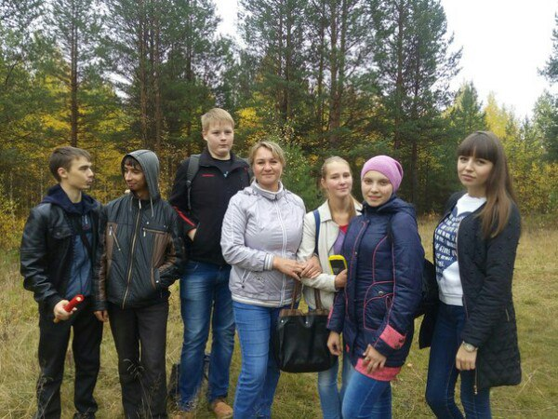
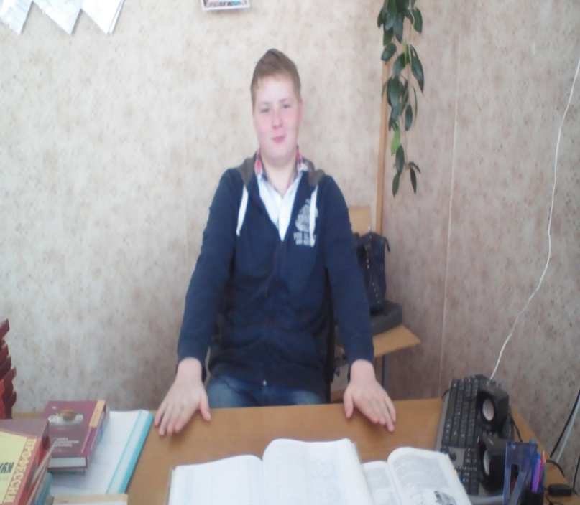
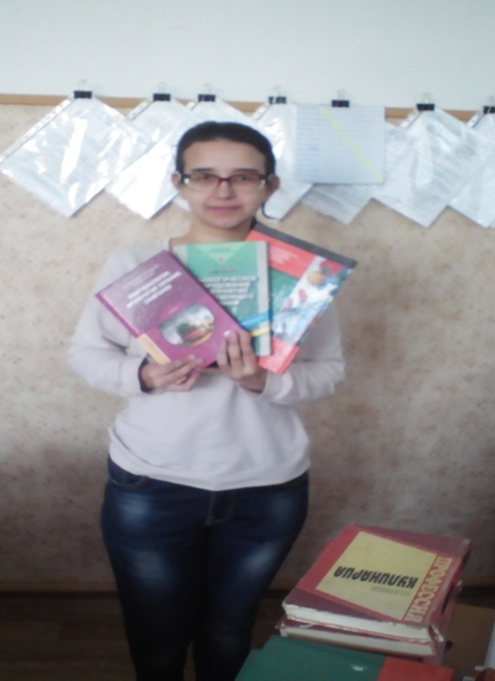
Привет!
Нас в группе ровно 25
Хотим про нас вам рассказать.
Да и не просто рассказать,
А кое-что и показать!!!
:
Сейчас грызём наук гранит
(Аж голова порой болит),
Ведь очень много надо знать,
Чтобы технологами стать!

Slide 3
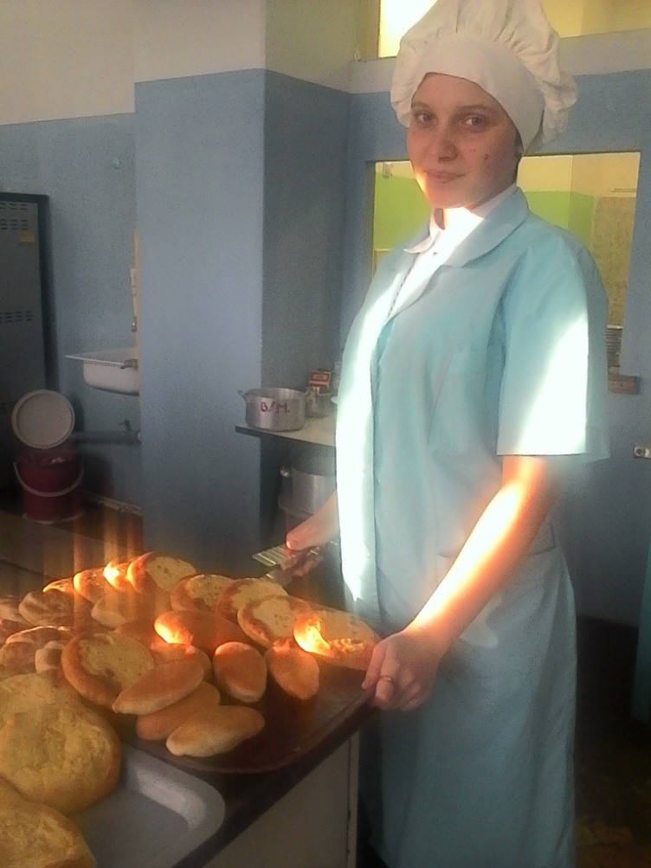
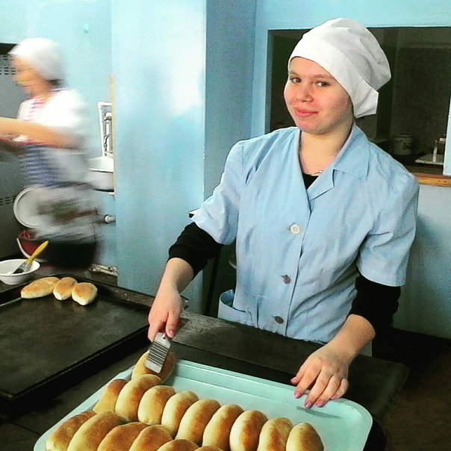
И мы докажем всем, друзья,
Без профессии этой никак нам нельзя!

Slide 4

Хотим, чтоб в России появилась
«Мишленовская звезда»,
Ну что, мы хуже Европы, что ли, друзья???
Ну, а для этого просто освоим сейчас,
Что преподаватели
Хотят видеть в нас.

Slide 5
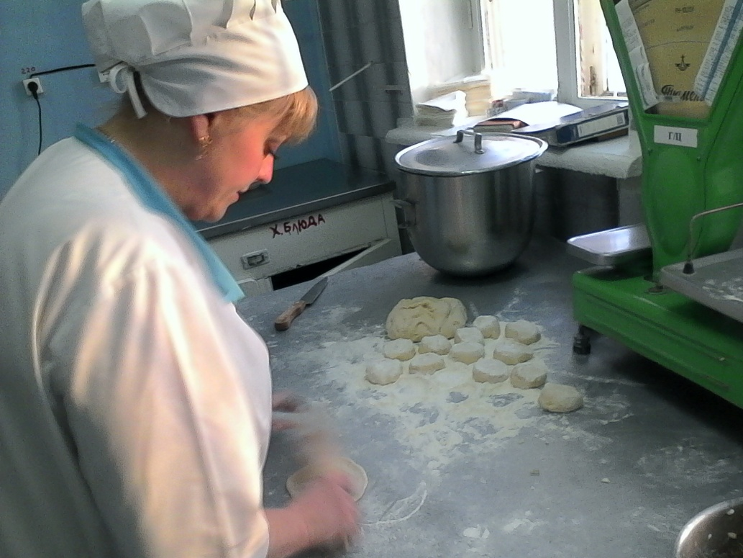
Мы – будущие технологи общественного питания.
Спросите: «Кем работать сможем еще?»
Повар
Кондитер
Бармен
Изготовитель пищевых полуфабрикатов
Работать будем в сфере обслуживания и производства.
Мы знаем, это – не просто.

Slide 6
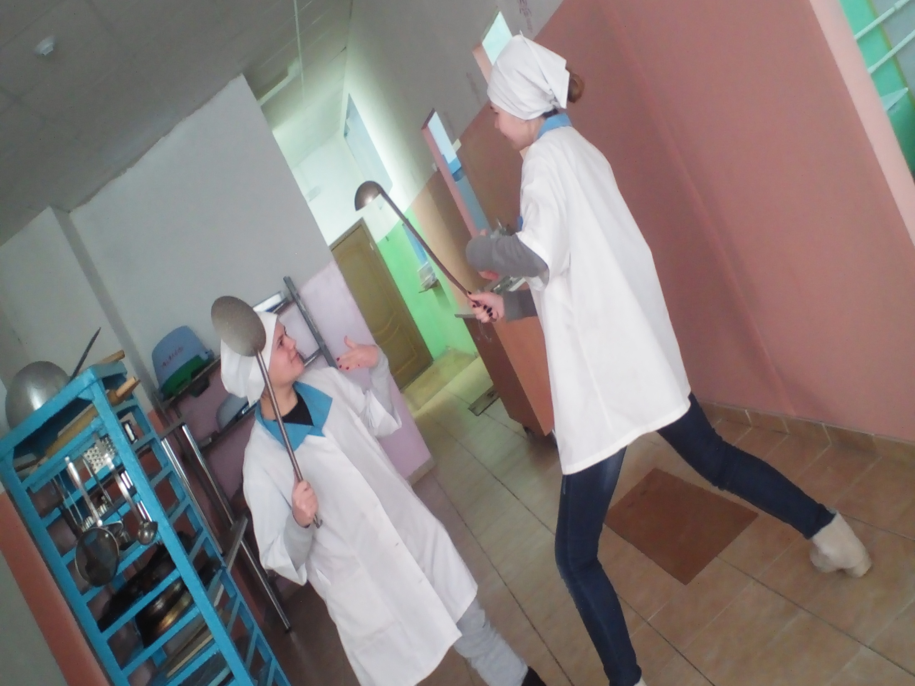
ОПИСАНИЕ ПРОФЕССИИ
Технолог общественного питания – специалист, занимающийся разработкой, производством и контролем качества кулинарной и кондитерской продукции, обслуживанием потребителей и оказанием услуг в качестве технолога на предприятиях общественного питания различных организационно-правовых форм.

Slide 7
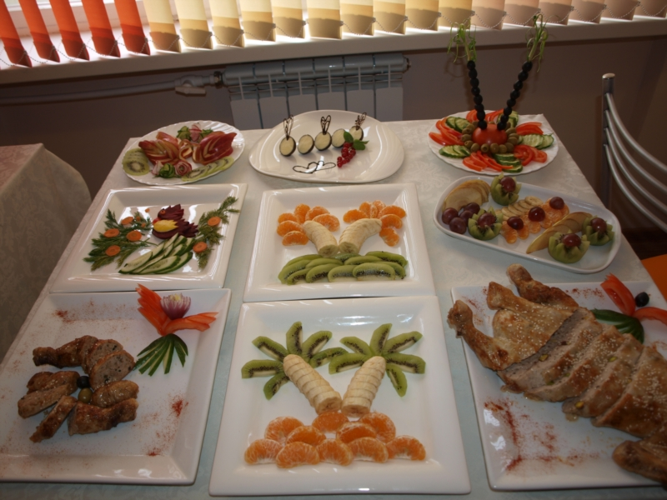
Основная деятельность технолога общественного питания связана с разработкой, производством, реализацией и контролем качества кулинарной и кондитерской продукции.
К основным обязанностям технолога общественного питания относятся:
оперативное планирование работы производства, разработка производственных программ и заданий;
материально-техническое, метрологическое обеспечение технологических процессов;
выявление дефектной продукции, анализ причин ее появления и разработка мероприятий по предупреждению и устранению дефектов;

Slide 8
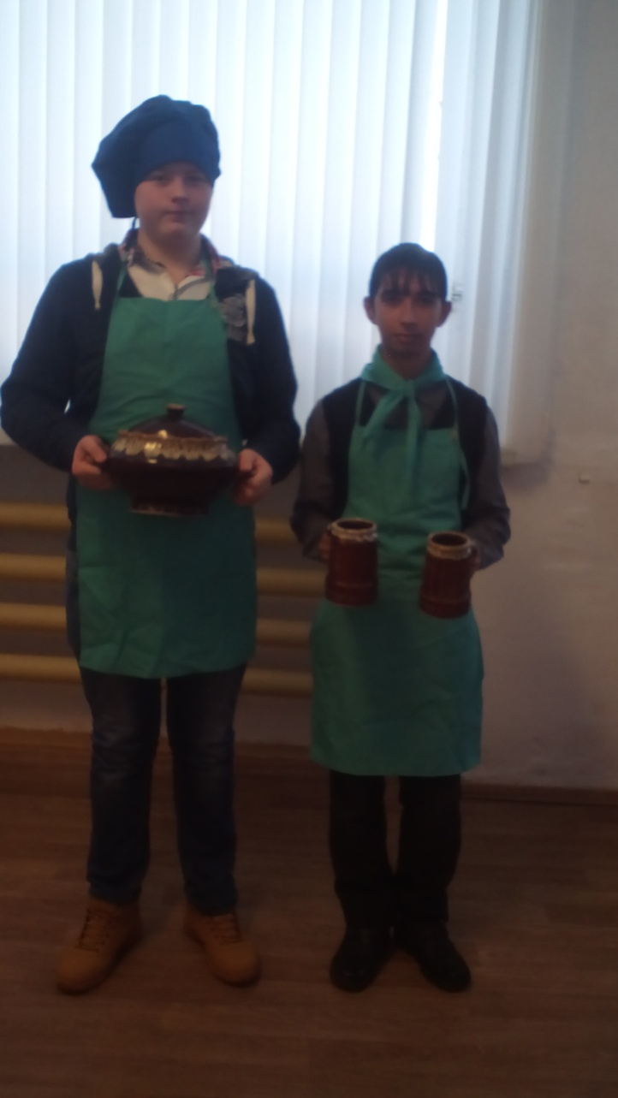
составление планов размещения оборудования, технического оснащения, организация рабочих мест производственного персонала;
учет, анализ и оценка хозяйственных результатов производственной и обслуживающей деятельности предприятий общественного питания;
планирование и организация работы по предоставлению услуг общественного питания;

Slide 9
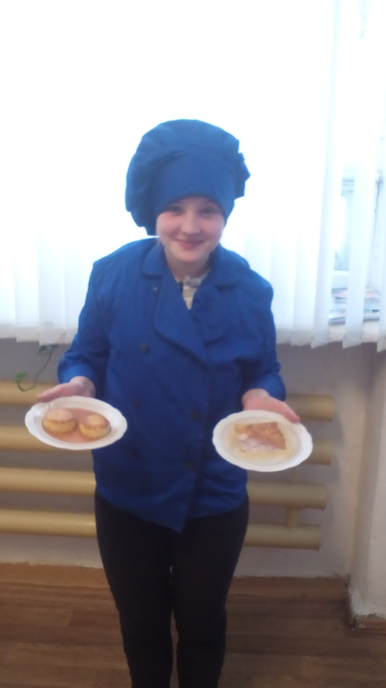
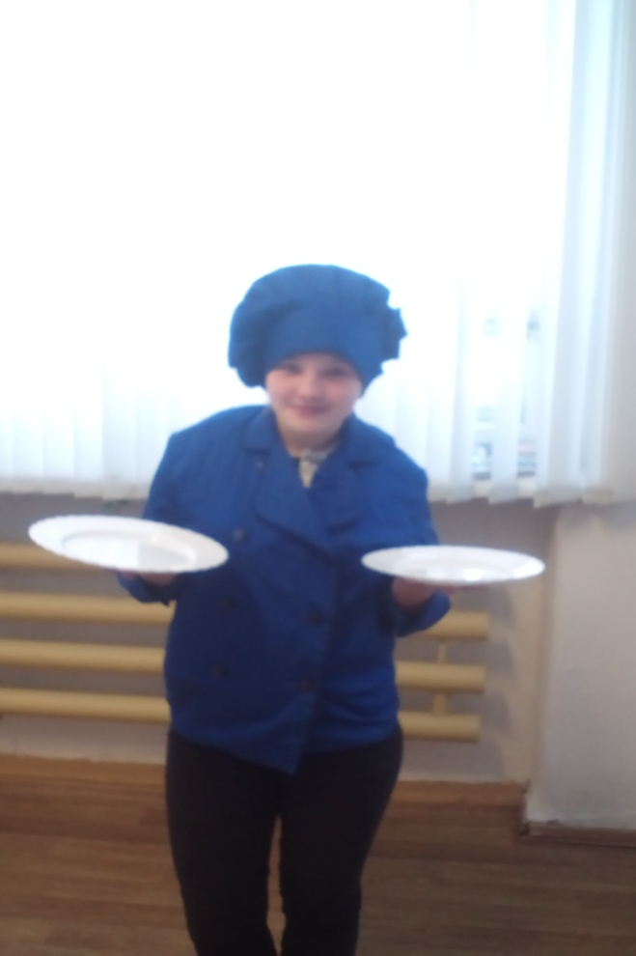
формирование ассортимента продукции и услуг общественного питания с учетом реального и прогнозируемого спроса; участие в разработке стратегии предприятия;
осуществление контроля качества продовольственного сырья, производственных процессов, готовой продукции и услуг общественного питания;
разработка новых видов кулинарной продукции, технологических процессов.

Slide 10
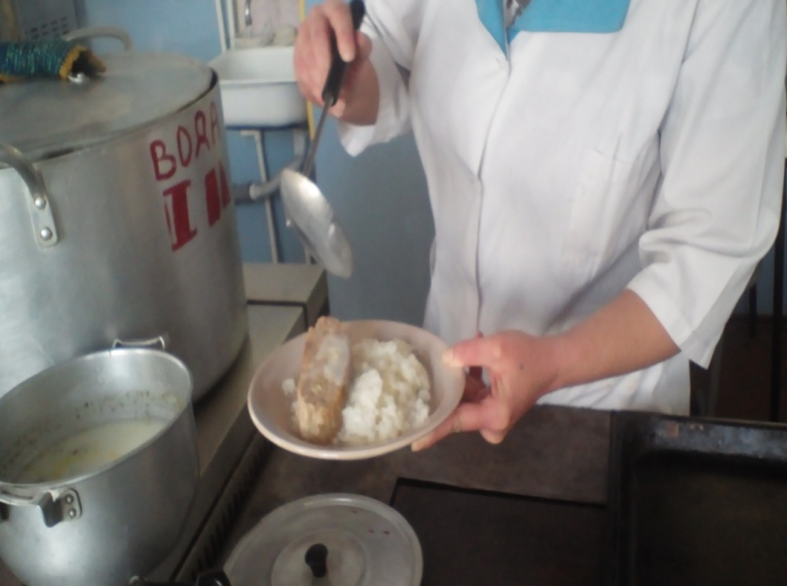
КЛАССИФИКАЦИЯ ПРОФЕССИИ
Тип профессии по предмету труда: работа технолога общественного питания связана с работой с таблицами, результатами анализов, что позволяет отнести ее по предмету труда к типу «Человек – Знаковая система».
Тип профессии по признаку цели: изыскательский.
Тип профессии по средствам труда: ручной.
Тип профессии по условиям труда: необычные условия.
Класс профессии: творческий (по характеру труда профессия технолога общественного питания предполагает проектирование, разработку новых образцов, принятие нестандартных решений, требует независимого оригинального мышления).

Slide 11
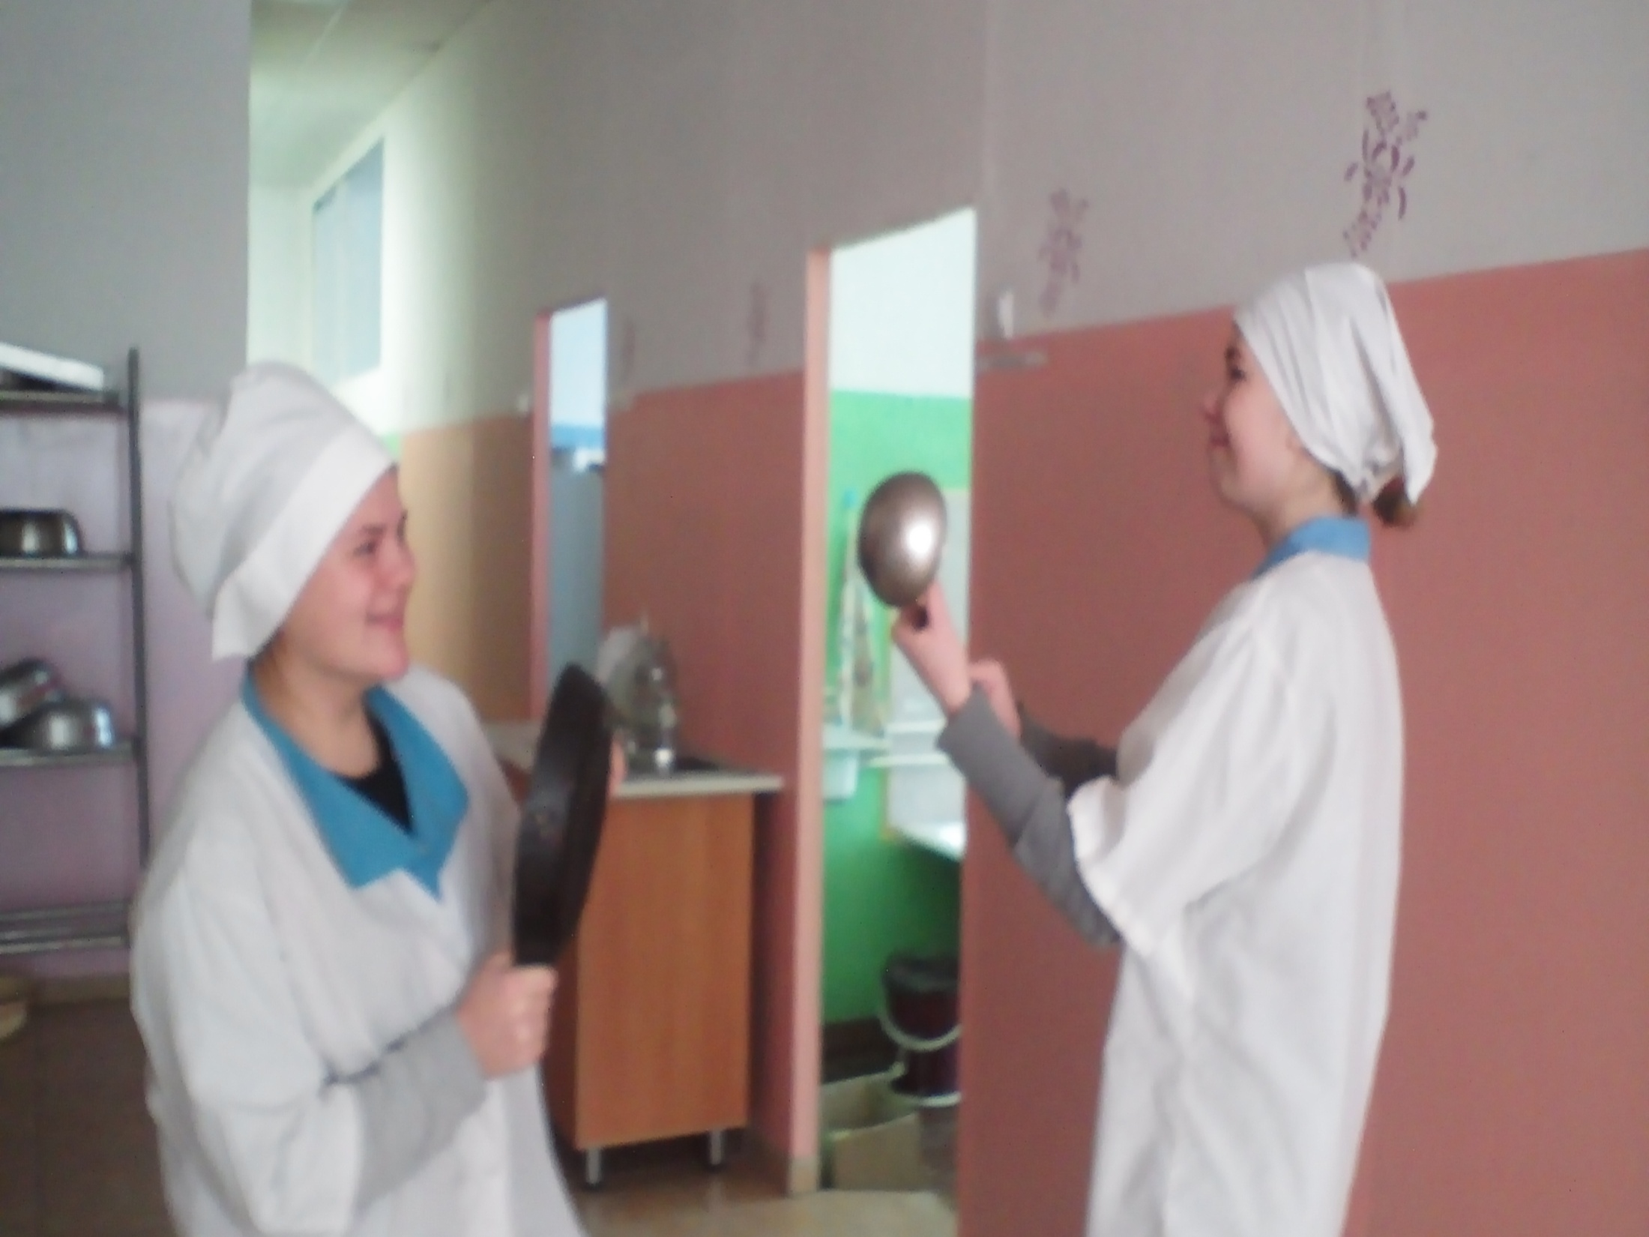
ТРЕБОВАНИЯ К ИНДИВИДУАЛЬНЫМ ОСОБЕННОСТЯМ СПЕЦИАЛИСТА
Технолог общественного питания должен обладать такими личностными качествами, как ответственность, честность, аккуратность, терпеливость, выдержанность, выносливость, развитое воображение, оригинальность, изобретательность

Slide 12

К профессионально важным качествам технолога общественного питания относятся:
способность переносить высокие температуры и значительное физическое напряжение;
подвижность пальцев рук, хорошая зрительно-двигательная координация;
хорошее зрительное восприятие цвета, формы, размера;
развитый объемный и линейный глазомер;
развитые дегустационные способности;
умение концентрировать и распределять внимание.

Slide 13
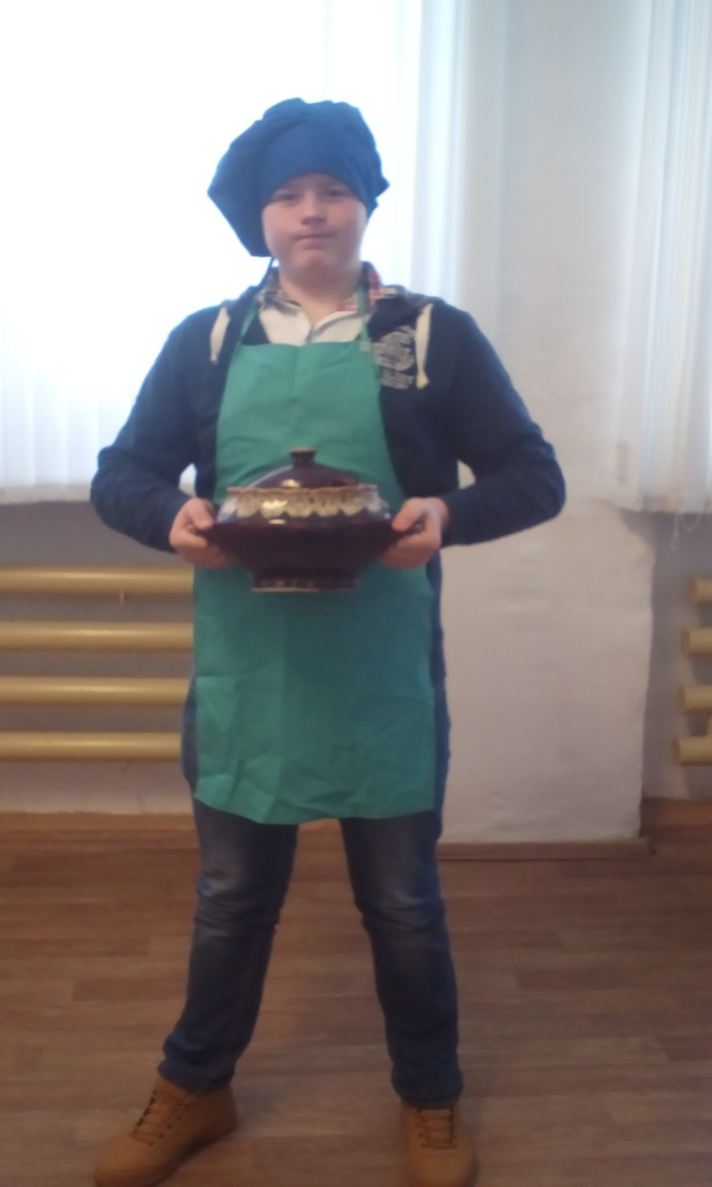
Технолог общественного питания должен уметь:
осуществлять планирование работы производства, составлять меню суточных рационов питания различных категорий потребителей;
обеспечивать организацию технологического процесса производства и реализации готовой продукции;
контролировать соблюдение норм закладки сырья, последовательность операций технологического процесса;
производить необходимые технологические расчеты;

Slide 14
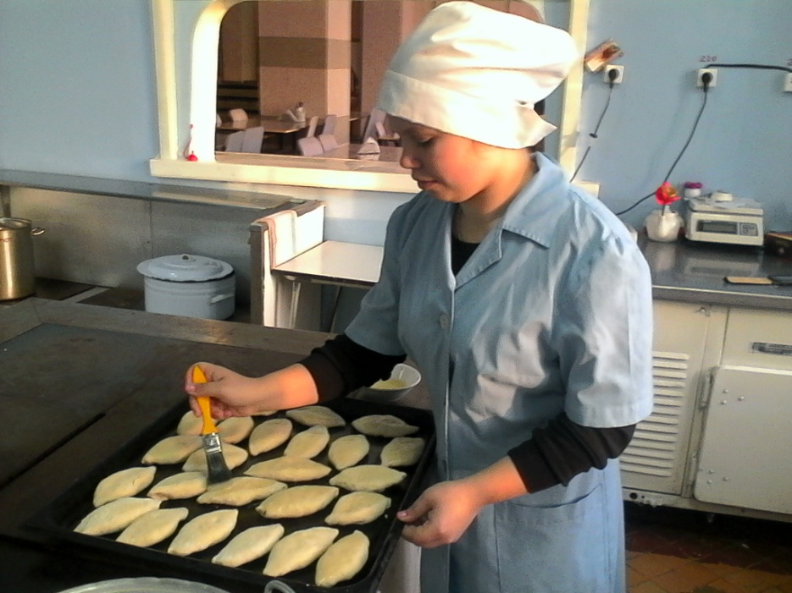
разрабатывать новые виды продукции, нормативную и технологическую документацию;
внедрять прогрессивные формы и методы обслуживания;
контролировать соблюдение санитарно-гигиенических требований на всех стадиях технологического процесса производства и реализации продукции;
составлять и оформлять документы по товарным, денежным, расчетным и другим операциям.

Slide 15
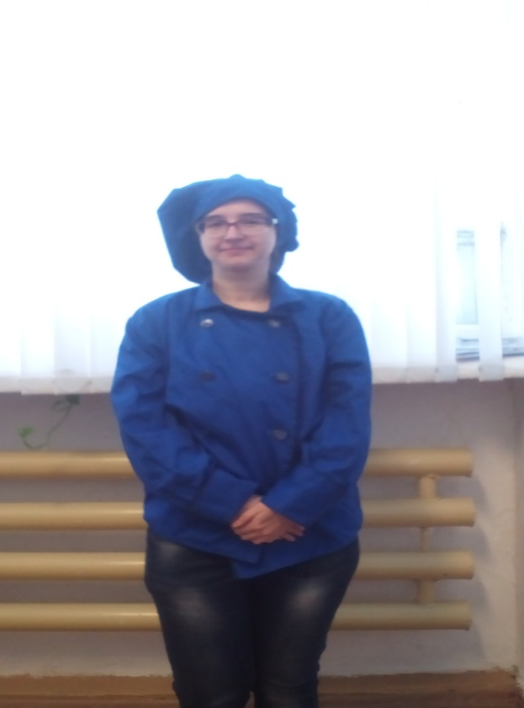
Область применения
Технологи общественного питания могут работать в ресторанах, кафе, столовых, а также на молочных заводах, фабриках по переработке мясного, рыбного сырья, фабриках-кухнях, комбинатах полуфабрикатов, кулинарных цехах крупных супермаркетов, магазинах-кулинариях.

Slide 16
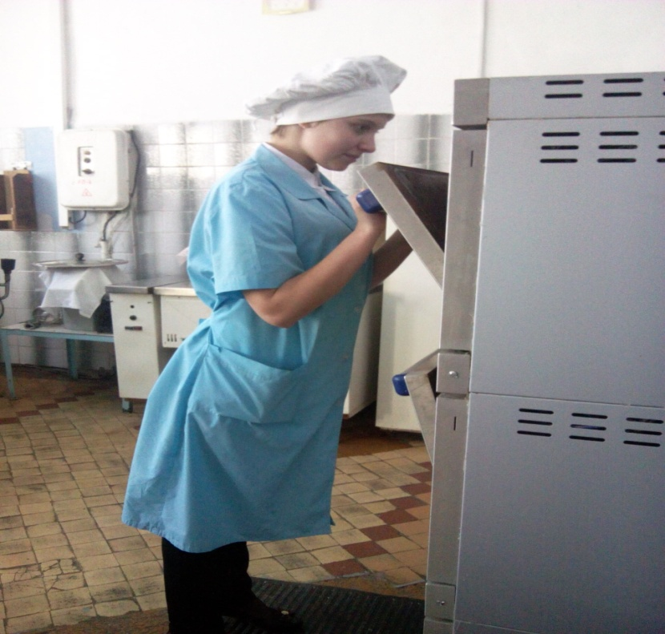
Условия труда
Технолог общественного питания проводит весь день в помещении. Работа может проходить в условиях высокой температуры и повышенного уровня влажности воздуха. При необходимости закупки оборудования, продуктов технолог может выезжать за пределы предприятия, проводя рабочий день в переговорах с поставщиками.

Slide 17
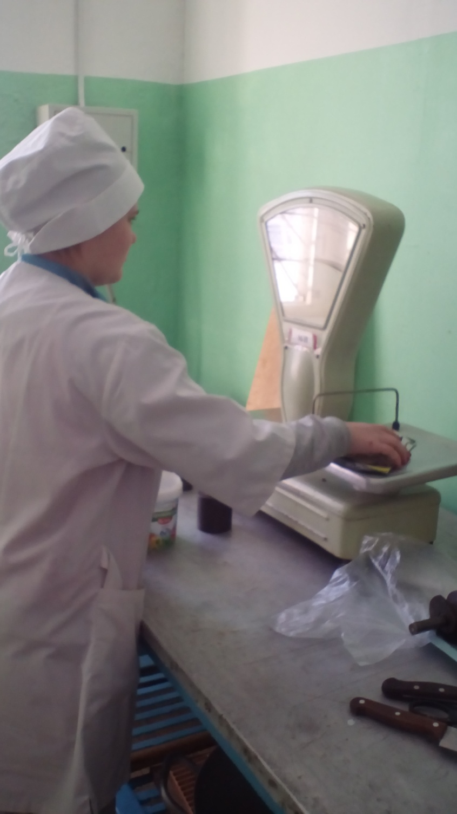
Рабочая поза – сидя, значительная часть времени стоя.
В работе технолог общественного питания использует ручные средства труда и современные технические средства, а также персональный компьютер с возможностью выхода в Интернет.
Рабочее место должно быть хорошо освещено, иметь возможность для регулярного проветривания.

Slide 18
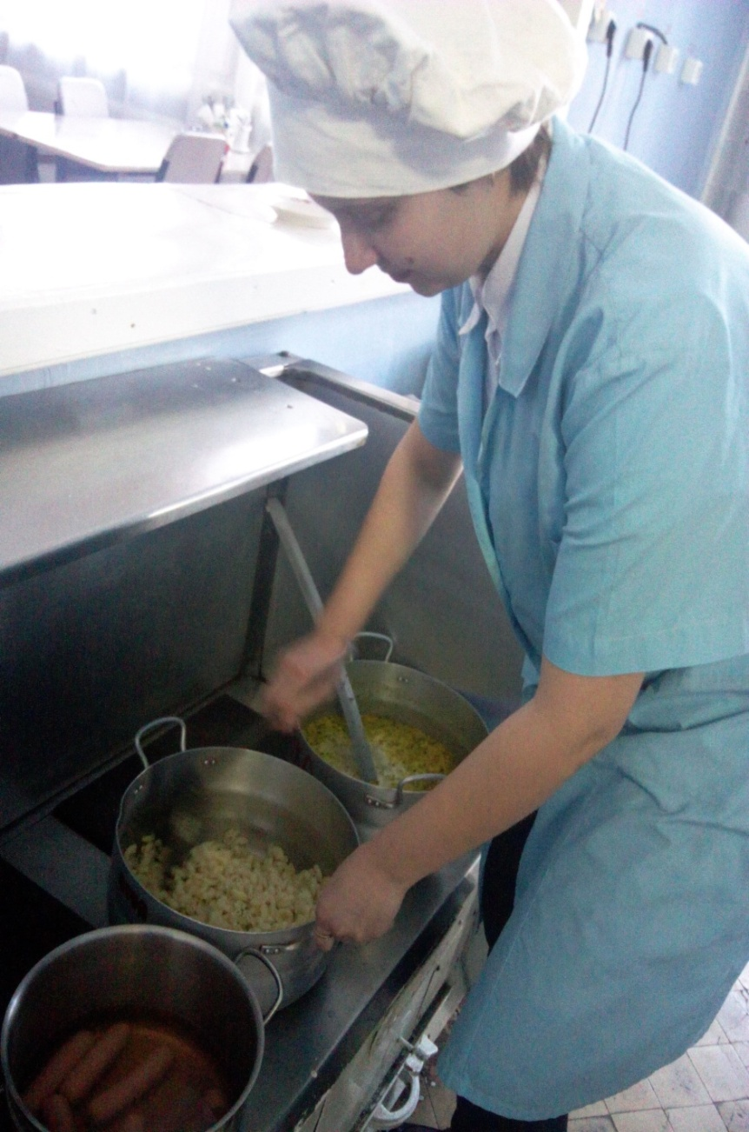
Условия труда на рабочих местах специалистов с ограниченными возможностями здоровья должны соответствовать индивидуальной программе реабилитации инвалида, разрабатываемой бюро медико-социальной экспертизы (при наличии инвалидности). Конструкция всех элементов производственного оборудования и организация рабочего места должны соответствовать антропометрическим, физиологическим и психологическим особенностям и ограниченным возможностям работающих инвалидов.
Специальная одежда технолога общественного питания: специальный костюм, перчатки.

Slide 19
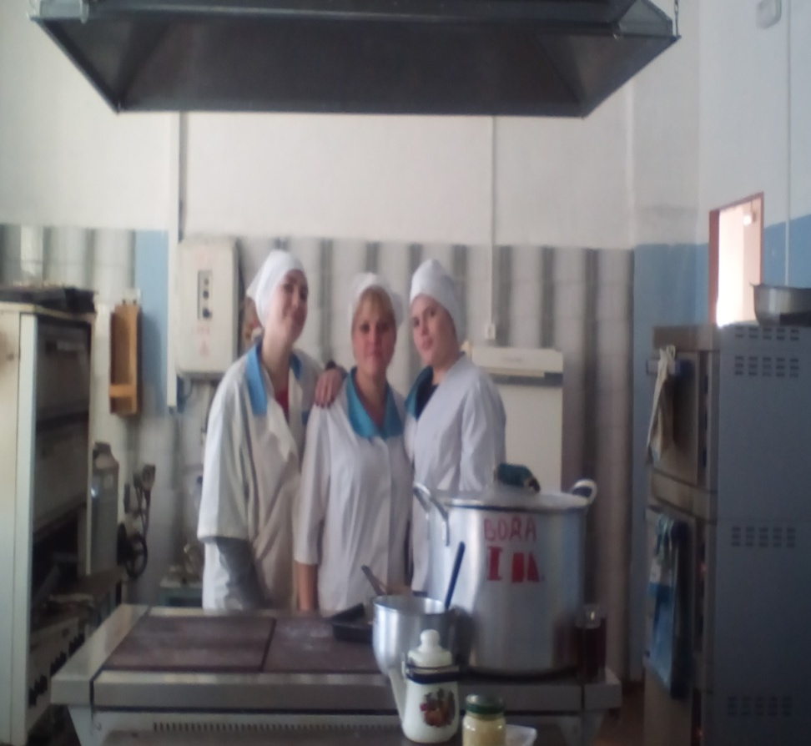
ПРОФЕССИОНАЛЬНЫЕ РИСКИ
Технологам общественного питания многие процессы приходится выполнять вручную, в положении стоя, в условиях резких колебаний температуры, трудиться часто в вечерние и ночные часы, поэтому возможны профессиональные заболевания, связанные с болями в спине и ногах, варикозное расширение вен, артриты и другие болезни суставов рук и кистей, порезы, ожоги, проблемы с кожей. Нередко профессиональная деятельность приводит к аллергиям, потере или искажению кулинарного вкуса. Профессиональные риски обусловливают необходимость регулярного медицинского обследования.

Slide 20

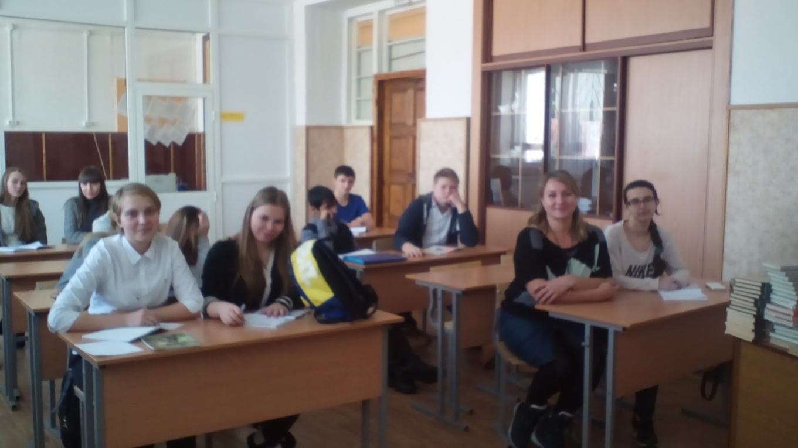
Как бы не менялся мир, готовить пищу люди будут всегда.
И выбору профессии, мы дружно скажем «ДА»!!!

